Slide 1
“Моя семья в судьбе моей страны”
Не стареют душой, Не стареют душой ветераны, Ветераны второй мировой! Я. Белинский.
Выполнил
обучающий 9класса МБОУ СОШ № 24 п. Сосновка
Мут Яков

Slide 2
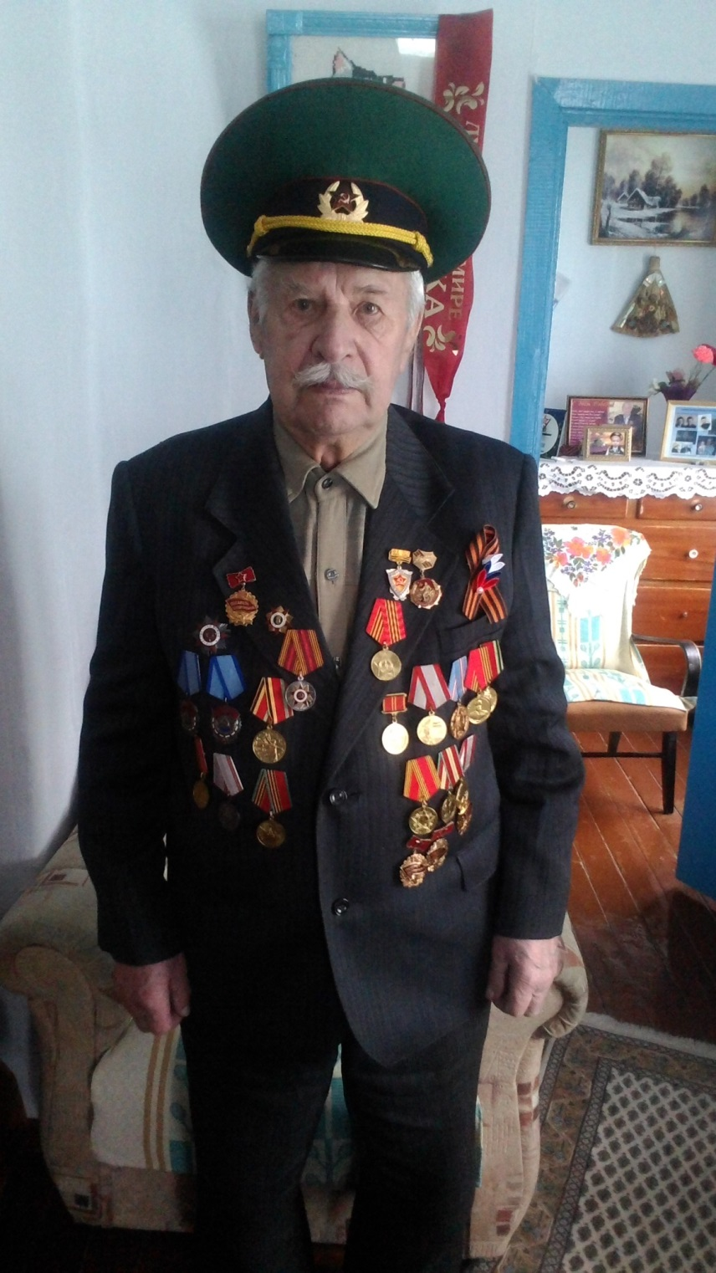
Корионов Вениамин Павлович Год рождения – 1924 Место рождения - п. Боронск Место проживания - п. Сосновка

Slide 3
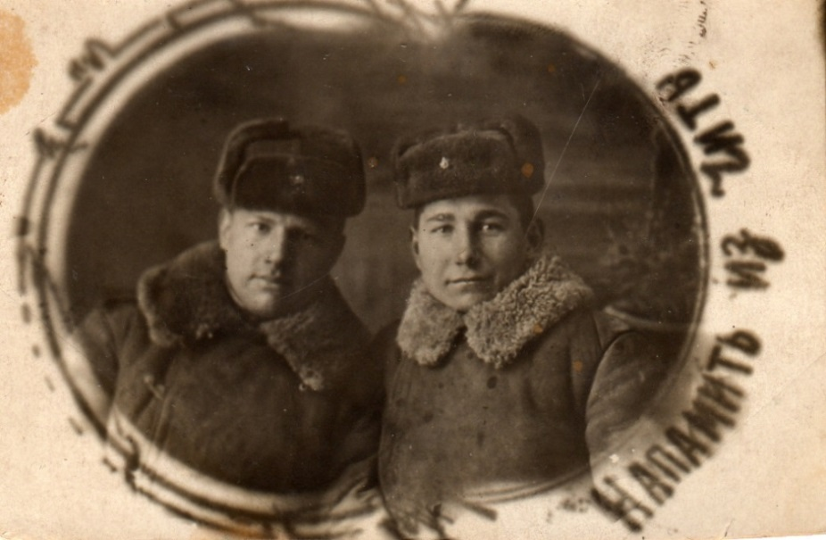
Служба
Служил на границе с Маньчжурией в 74-м Шилкинском пограничном отряде.
На фронте присвоено звание сержанта. Имеет благодарность от Сталина за отличные боевые действия в войне с Японией.

Slide 4
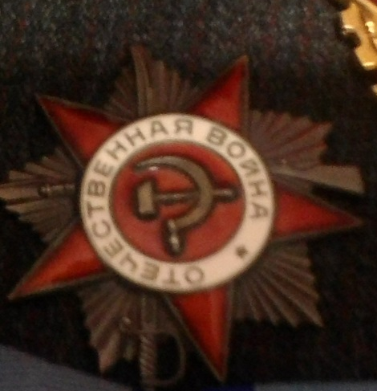
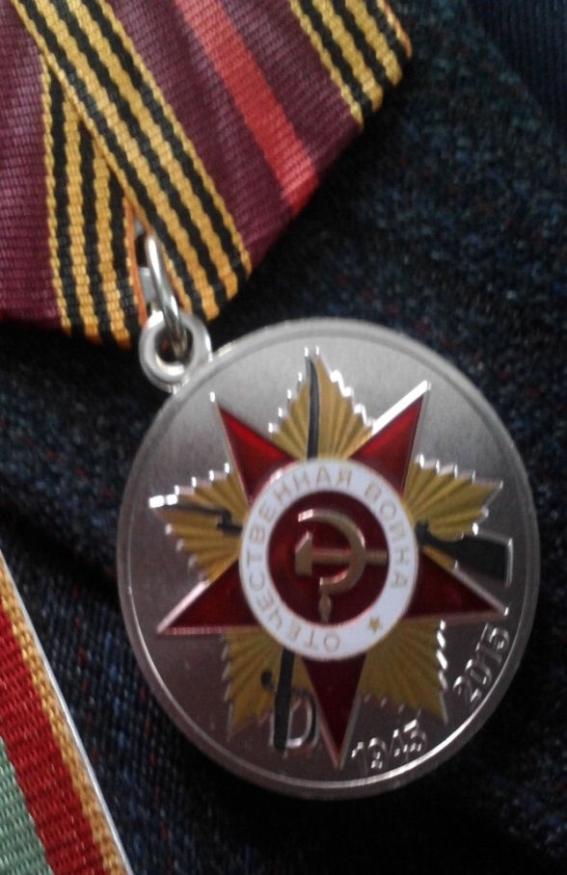
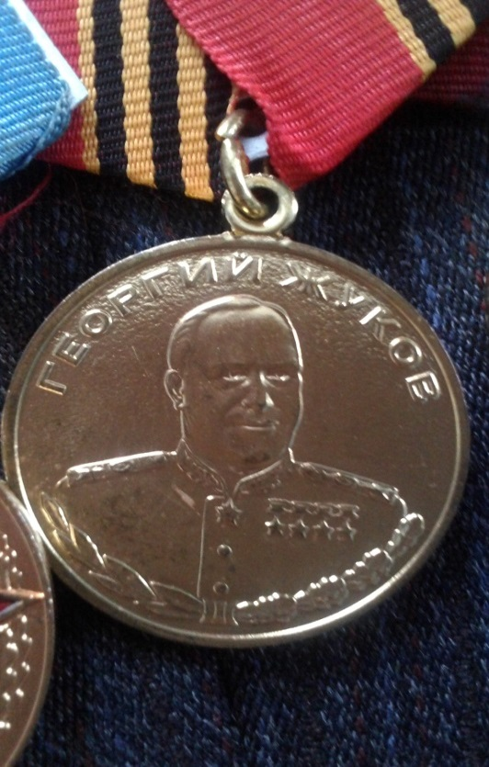
Награды
" Орден Отечественной войны.”
“ 70 лет Победы в Великой Отечественной войне 1941-1945гг.”
“ Фронтовик 1941-1945гг.”
“ Медаль Жукова.”

Slide 5
Трудовая деятельность
Работал в Вагранском леспромхозе вальщиком и бригадиром – 35 лет.
Был депутатом сельского совета 4 года.

Slide 6
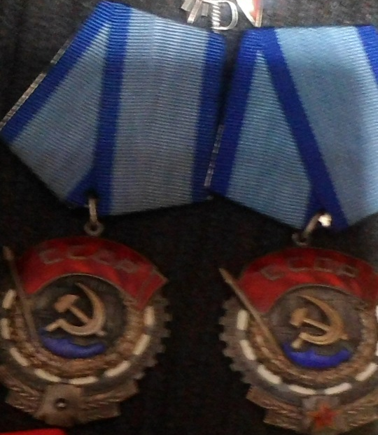
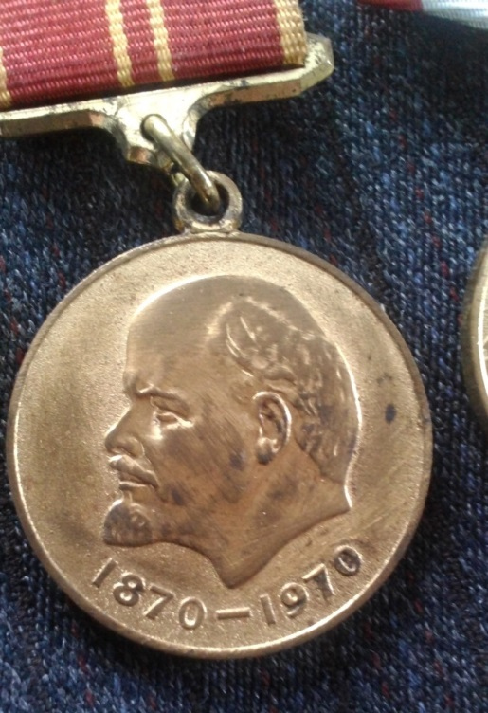
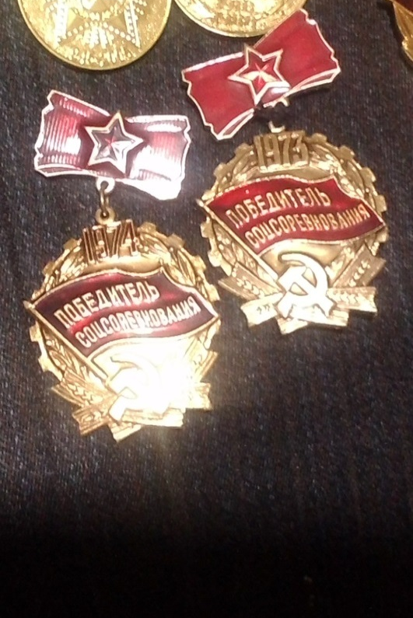
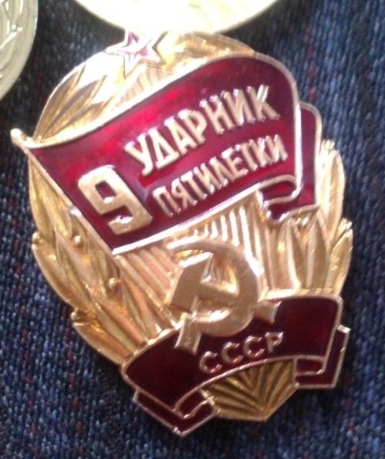
Трудовые награды
Орден “ Трудового красного знамени за 1966 г. и 1976г
“ За доблестный труд в ознаменование 100 – летия со дня рождения “
Медаль “ Победитель социалистического соревнования 1973-1975гг ”
“ Ударник девятой пятилетки ”

Slide 7
Принимает участие в общественной жизни нашего поселка

Slide 8
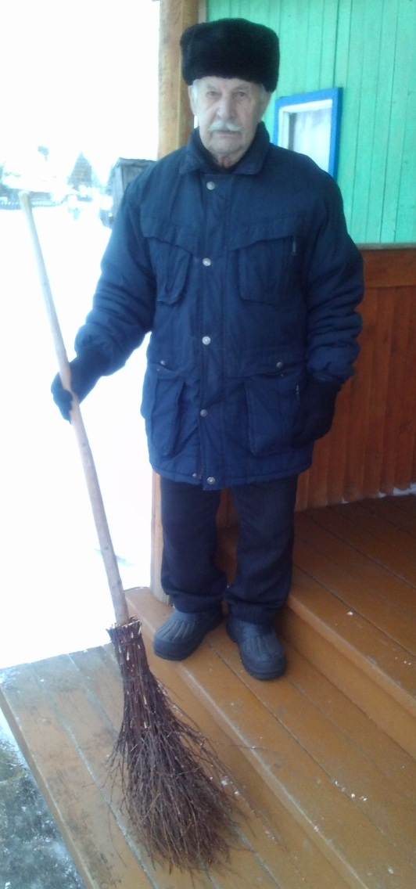
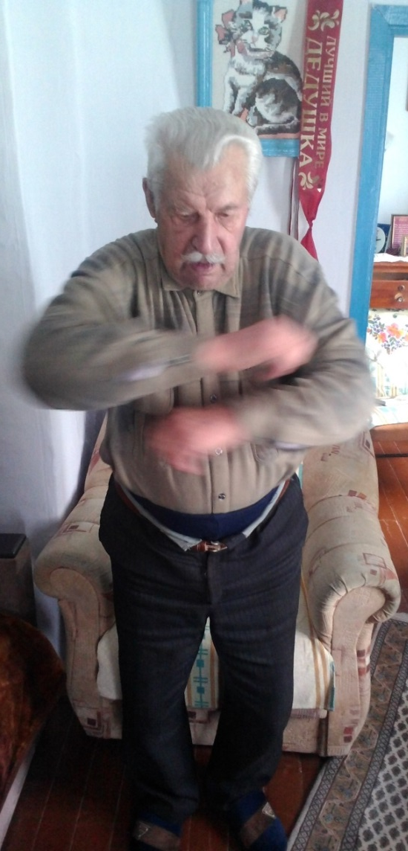
Мой прадед ведет здоровый образ жизни.
Он не курит, не выпивает и нам советует беречь здоровье смолоду.

Slide 9
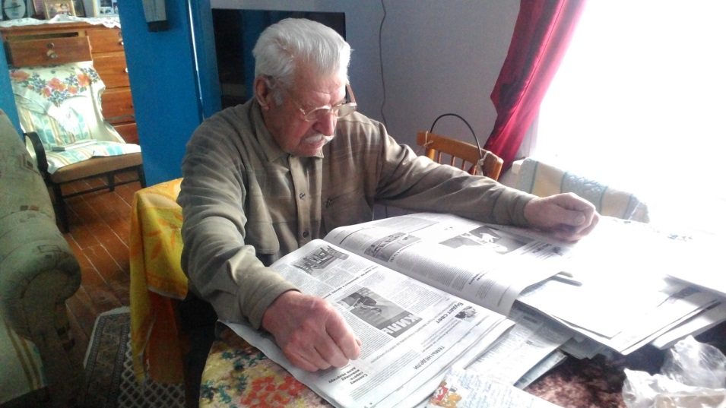
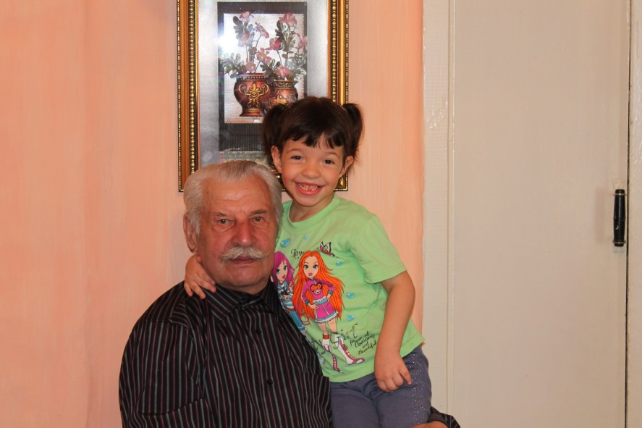
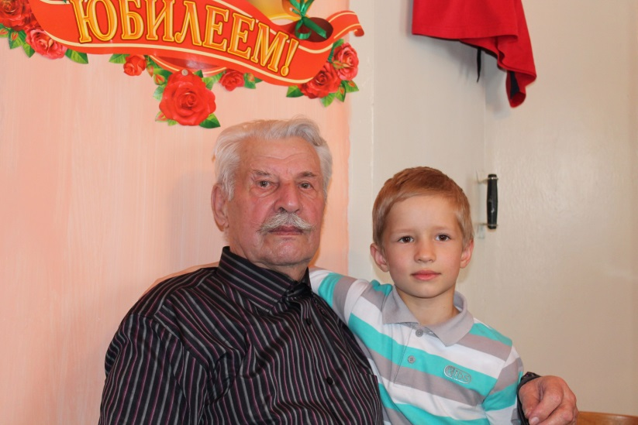
В свободное время гуляет по улице, читает газеты, слушает новости, нянчится с правнуками.

Slide 10
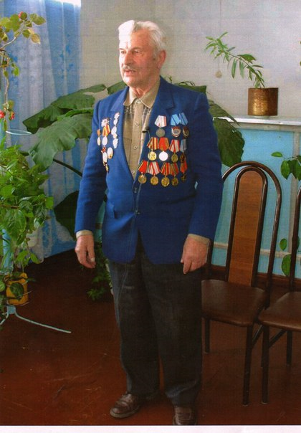
Пожелания от ветерана
Желаю молодежи хорошо учиться, беречь здоровье, добиваться успехов в личной жизни, заниматься спортом.
Работникам леспромхоза и других предприятий желаю успехов в работе, здоровья, семейного благополучия.
Жить, здравствовать и процветать!

